Slide 1



ỦY BAN NHÂN DÂN QUẬN LONG BIÊN
TRƯỜNG MẦM NON TUỔI HOA
LĨNH VỰC: PHÁT TRIỂN NGÔN NGỮ
ĐỀ TÀI: THƠ: NGHE LỜI CÔ GIÁO
LỨA TUỔI: 4 - 5 TUỔI
Giáo viên: Nguyễn Thu Thủy

Slide 2
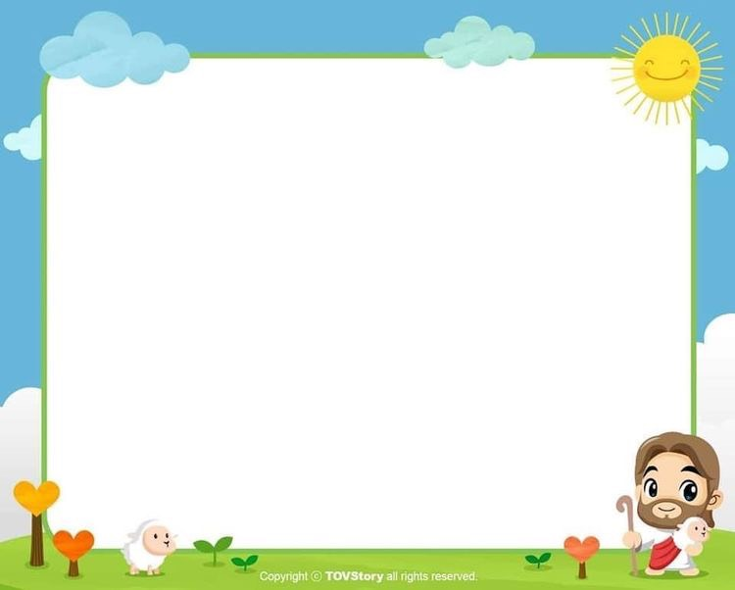
I. MỤC ĐÍCH YÊU CẦU:
1. Kiến thức:
- Trẻ biết tên bài thơ, tên tác giả
- Hiểu được nội dung bài thơ: Bài thơ nói về một bạn nhỏ đến trường học rất chăm ngoan nghe lời cô giáo. Bé đã học được rất nhiều điều hay lẽ phải ở trường mầm non
2. Kỹ năng:
- Rèn khả năng chú ý, ghi nhớ có chủ định cho trẻ.
- Trẻ nghe, hiểu và trả lời câu hỏi của cô.
Rèn trẻ trả lời to, rõ ràng, rèn trẻ trả lời đủ câu
3. Thái độ:
- Trẻ hứng thú tham gia vào hoạt động.
- Thông qua bài thơ trẻ biết yêu thương kính trọng cô giáo

Slide 3
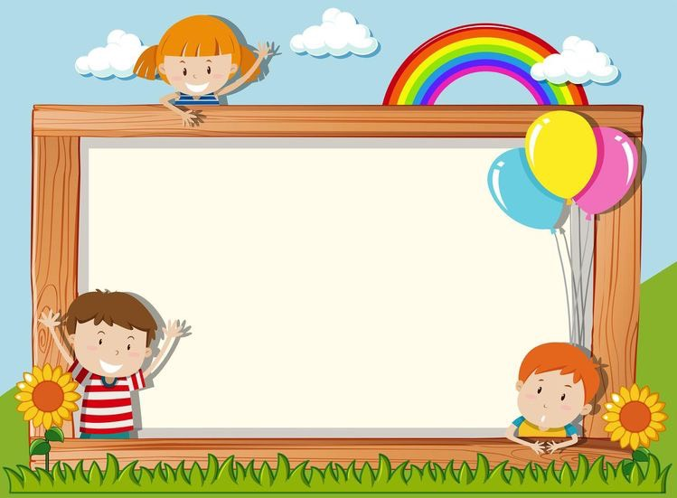
1. Ổn định tổ chức gây hứng thú:
- Cô và trẻ hát bài: Em đi mẫu giáo

Slide 4
2. Phương pháp, hình thức tổ chức:

Slide 5
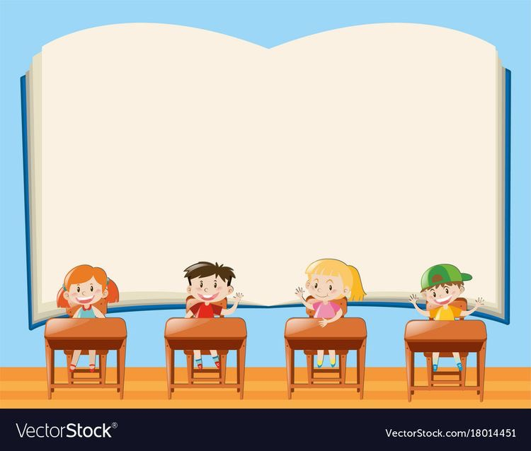
NGHE LỜI CÔ GIÁO
Tác giả: Nguyễn Văn Chương
Bé mới được đi học
Khi về hát rất ngoan
Rửa tay trước khi ăn
“Cô giáo con bảo thế”
Ăn thì mời cha mẹ
Nhường em bé phần hơn
Không để vãi rơi cơm
“Cô giáo con bảo thế”
“Cô giáo con bảo thế”
Việc tốt đều nhắc lời
Thế là, bé yêu ơi
Nhớ lời cô giáo đấy

Slide 6
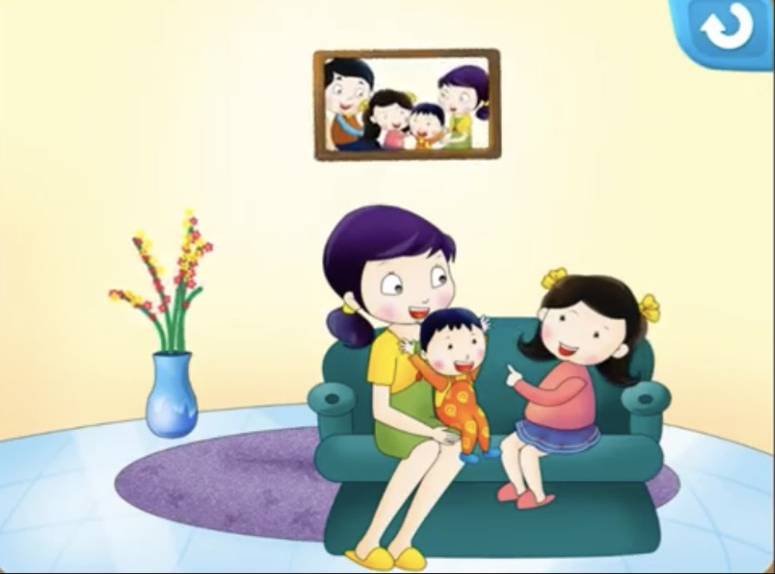
Bài thơ: Nghe lời cô giáo
Sáng tác: Nguyễn Văn Chương

Slide 7
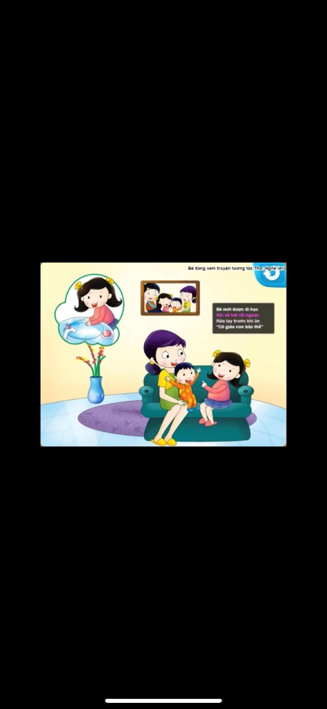
Bé mới được đi học
Khi về hát rất ngoan
Rửa tay trước khi ăn
“Cô giáo con bảo thế”

Slide 8
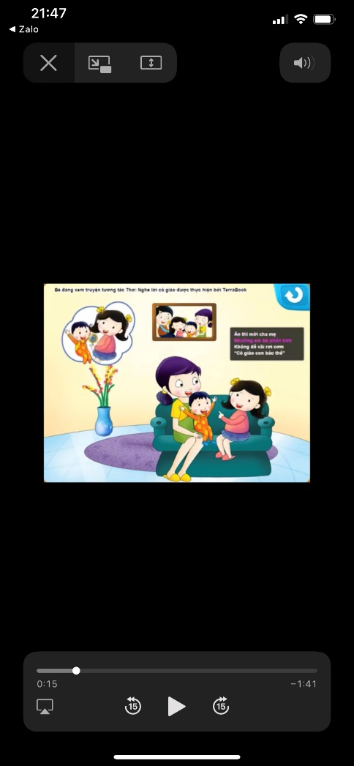
Ăn thì mời cha mẹ
Nhường em bé phần hơn
Không để vãi rơi cơm
Cô giáo con bảo thế

Slide 9

“Cô giáo con bảo thế”
Việc tốt đều nhắc lời
Thế là bé yêu ơi
Nhớ lời cô giáo đấy

Slide 10
Đàm thoại:

Slide 11

Cô vừa đọc cho các con nghe bài thơ gì?
Bài thơ:
Nghe lời cô giáo

Slide 12
Bài thơ do ai sáng tác ?
Bài thơ do bác: Nguyễn Văn Chương sáng tác

Slide 13
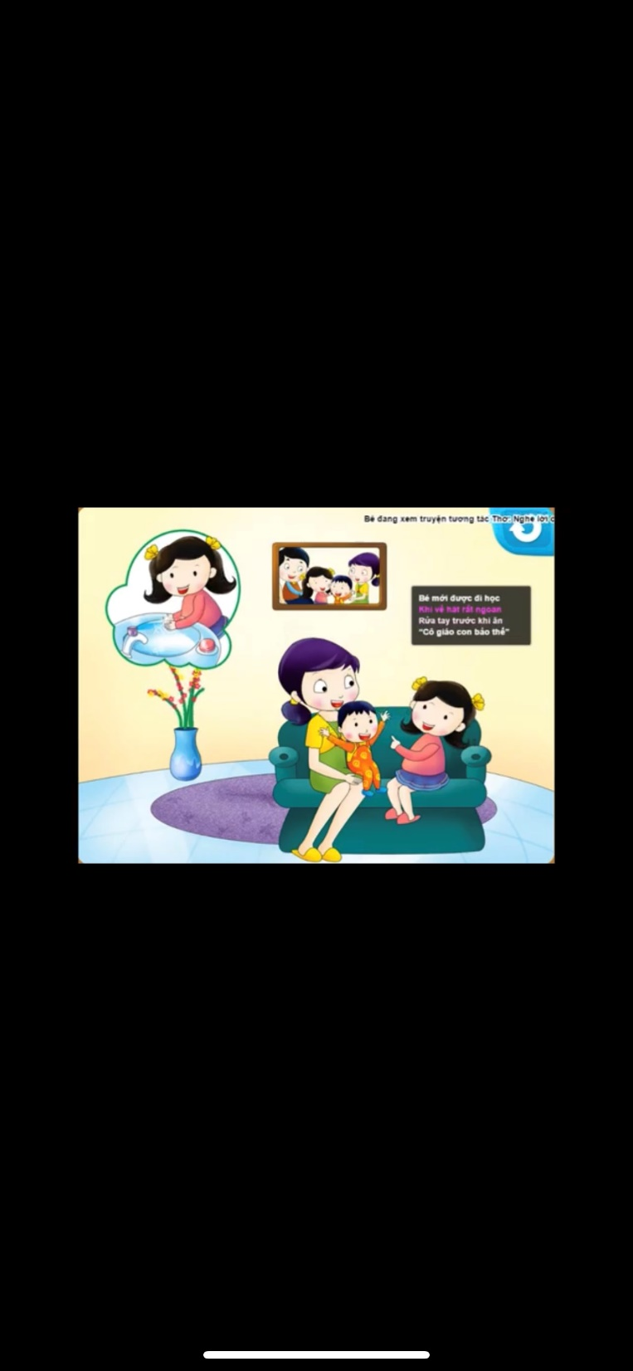
Em bé trong bài thơ mới được đi học mà đã biết những gì?
Bé mới được đi học
Khi về hát rất ngoan
Rửa tay trước khi ăn
“Cô giáo con bảo thế”
Em bé mới được đi học mà đã biết hát, về nhà còn biết rửa tay trước khi ăn

Slide 14
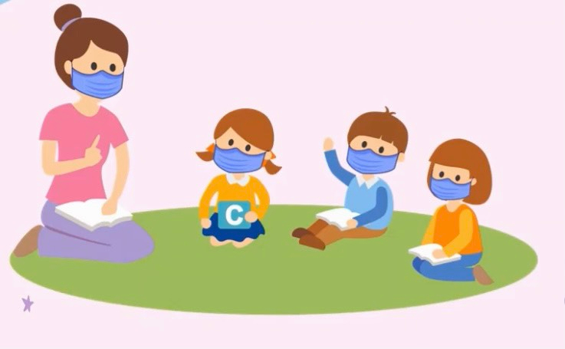
Ai đã dạy em bé những điều đó?
Cô giáo đã dạy em bé

Slide 15
Cô giáo còn dạy những điều gì nữa?
Cô giáo còn dạy em bé khi về nhà ăn cơm phải mời bố mẹ, phải nhường em bé phần hơn và không để vãi rơi cơm khi ăn
Ăn thì mời cha mẹ
Nhường em bé phần hơn
Không để vãi rơi cơm
Cô giáo con bảo thế

Slide 16
Các con thấy em bé trong bài thơ như thế nào?
“Cô giáo con bảo thế”
Việc tốt đều nhắc lời
Thế là bé yêu ơi
Nhớ lời cô giáo đấy
Em bé trong bài thơ
rất là ngoan, biết nhớ lời cô dặn

Slide 17
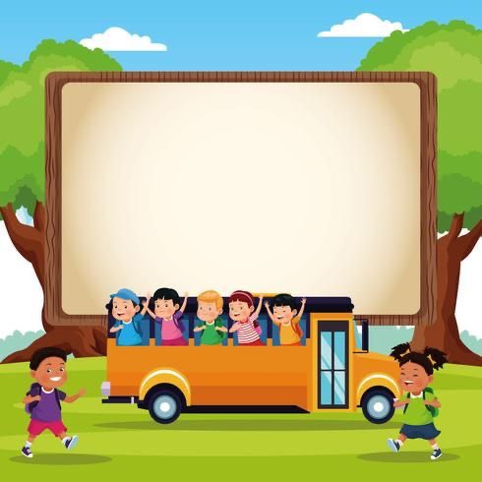
Qua bài thơ các con rút ra được bài học gì?
Ở trường cô giáo dạy các điều hay lẽ phải vì vậy các con phải biết yêu thương và kính trọng cô giáo và nhớ lời cô dặn khi về nhà các con hãy ngoan ngoãn nghe lời ông bà, bố mẹ

Slide 18
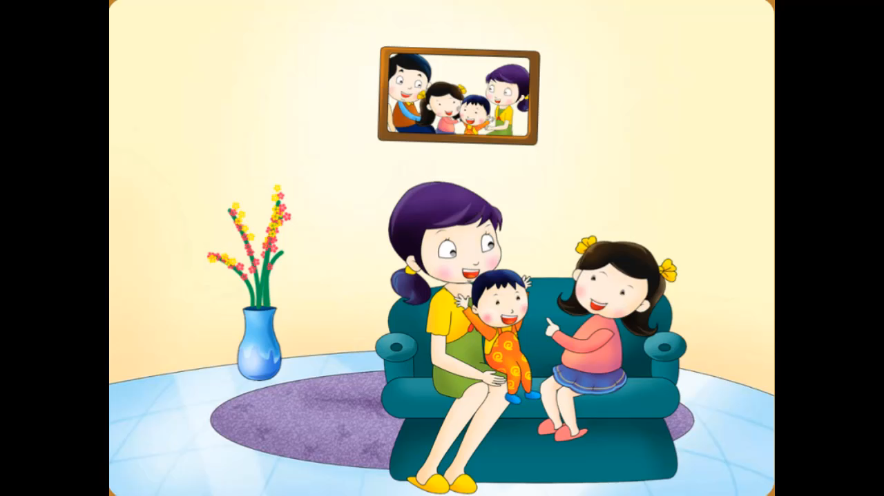

Slide 19

